Slide 1
UNIVERSIDAD DE ACONCAGUA
FACULTAD DE INGENIERÍAS TECNOLOGÍAS E INNOVACIÓN

Slide 2
Protecciones Eléctricas
Descripción de la asignatura:
Esta asignatura, está orientada a entregar los conocimientos requeridos para desarrollar cálculos de fallas y cortocircuitos en Sistemas Eléctricos de Potencia para determinar y coordinar el tipo de protecciones que deben aplicarse a líneas y equipos en estos sistemas.

Slide 3
Protecciones Eléctricas
Objetivo General:
Determinar en las líneas de media y de alta tensión los parámetros y variables necesarias para dimensionar y coordinar las protecciones eléctricas apropiadas que otorguen seguridad a los sistemas eléctricos señalados.

Slide 4
Protecciones Eléctricas
Objetivos Específicos:
Distinguir los diferentes tipos de líneas según los niveles de tensión y tipos de protecciones eléctricas usadas según sea el caso.
Comprender el principio de funcionamiento y curvas de operación de las protecciones eléctricas.
Seleccionar los tipos de protecciones a utilizar para líneas eléctricas y equipos empleados en los sistemas de distribución de energía eléctrica en baja y media tensión
Determinar las posibles fallas de un sistema eléctrico en baja, media y alta tensión para dimensionar y seleccionar las protecciones adecuadas

Slide 5
Protecciones Eléctricas
Contenidos de la asignatura:
Unidad I: Introducción a las protecciones eléctricas y sistemas de protección.
Unidad II: Fallas y protecciones eléctricas en sistemas de distribución.
Unidad III: Fallas y protecciones eléctricas en alta tensión.

Slide 6
Protecciones Eléctricas
La tecnología en este tiempo nos ha brindado una gran capacidad de poder obtener mayor seguridad y rendimiento en diferentes máquinas, sistemas y procesos, en donde hemos sido capaces de poder grandes capacidades de producción incorporando el cuidado de equipos y personas a diversos procesos de características industriales.
Bajo este concepto, se enmarcan diversas disciplinas, en las cuales en el presente material incorporaremos a la disciplina eléctrica.
La disciplina eléctrica, a su vez tiene diversas especialidades, como por ejemplo:
1.- Sistemas de control.
2.- Sistemas de accionamiento.
3.- Sistemas de protección.
4.- Entre otros.
En particular en este material, hablaremos de los sistemas de protección eléctrica, los cuales nos ayudarán a comprender este importante campo de la electricidad.

Slide 7
Protecciones Eléctricas
Los fundamentos de protecciones eléctricas, se basan principalmente en su clasificación y aplicación.
En la actualidad, el concepto de protección eléctrica, tiene varias aplicaciones dependiendo de sus características y variables físicas, en base a cada una de sus magnitudes.
En todo el mundo existen organismos encargados de preparar las normas que definen una protección eléctrica, basado en aspectos orientados a selectividad, confiabilidad, rapidez entre otros. Es por esta razón que se requiere poder controlar de una forma efectiva cada consumo de las cargas que se incorporan a un sistema de protección.

Slide 8
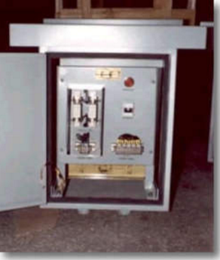
Protecciones Eléctricas
Los Sistemas de Protección Eléctrica son una de las partes más importantes de un Sistema Eléctrico. Su objetivo es evitar o disminuir al máximo los efectos de las perturbaciones y fallas, como también el daño en los equipos y las pérdidas del servicio eléctrico. Ellas deben tener por misión aislar, a la brevedad, la parte del sistema eléctrico que origina este fenómeno cuando aquel no puede recuperarse por si mismo.
Siendo tan relevante en un Sistema Eléctrico, la protección eléctrica, es importante que los electricistas posean un sólido conocimiento de todos los conceptos que definen un sistema de protección eléctrica, saber seleccionar y coordinar correctamente los distintos dispositivos en una instalación en particular.

Slide 9
Protecciones Eléctricas
Características de un sistema de protección eléctrica.
Fiabilidad: Es el grado de certeza con el que un relé de protección actuará, para un estado pre diseñado. Es decir, un relé tendrá un grado de fiabilidad óptima, cuando éste actúe en el momento en que se requiere.
Seguridad: La seguridad, se refiere al grado de certeza en el cual un relé no actuará para casos en los cuales no tiene que actuar.
Selectividad: Este aspecto es importante en el diseño de un SP, ya que indica la secuencia en que los relés actuarán, de manera que si falla un elemento, sea la protección de este elemento la que actúe y no la protección de otros elementos.

Slide 10
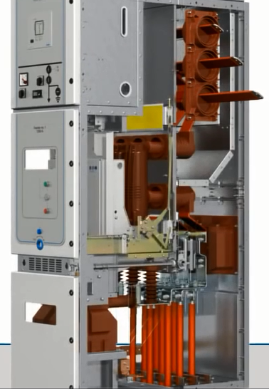
Protecciones Eléctricas
Elementos de un sistema de protección eléctrica.
Una protección puede ser tan simple como un fusible y tan compleja como un esquema que hace uso de ondas portadoras para transmitir la información de una subestación a otra. Así, siempre refiriéndose a los casos más generales, los componentes de un sistema de protección son los siguientes:
Transformadores de medida, de potencial y corriente: Son los dispositivos que permiten obtener la información sobre las condiciones de operación de un sistema, en forma de voltaje y corrientes.

Slide 11
Protecciones Eléctricas
Elementos de un sistema de protección eléctrica.
Relés: Son los dispositivos que reciben la información y pueden discriminar entre las condiciones anormales y normales.
Interruptores de poder: Son los dispositivos que al ser comandados por los relés, o bien voluntariamente por los operadores, cumplen con la función de aislar los equipos, desconectándolos.
Circuitos de control: Son los elementos y dispositivos que interconectan los componentes anteriores. Entre ellos se pueden citar alambrados, comunicadores de información por onda portadora y dispositivos auxiliares.

Slide 12
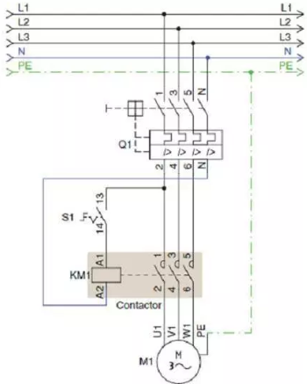
Protecciones Eléctricas
Ejemplo de esquema de un sistema de protección eléctrica:

Slide 13
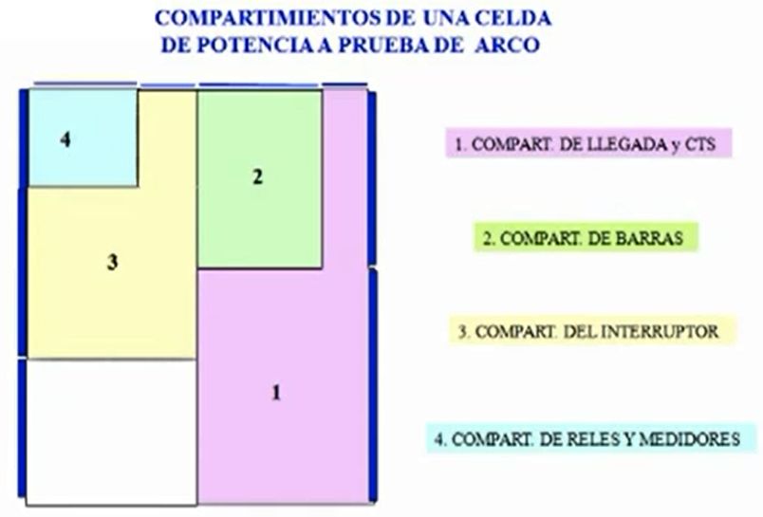
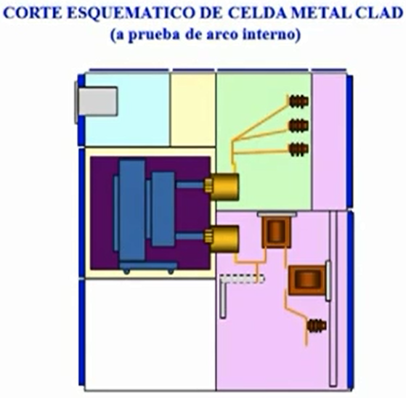
Protecciones Eléctricas
Aplicaciones donde se utilizan sistemas de protección eléctrica (Celdas de media tensión):

Slide 14
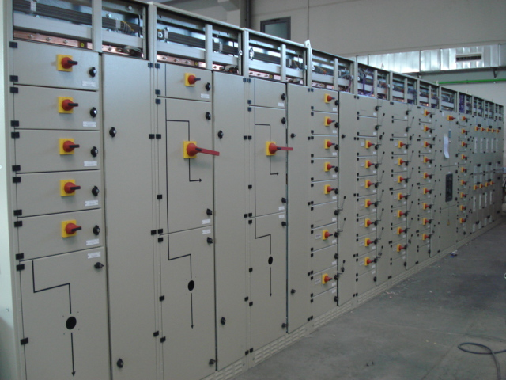
Protecciones Eléctricas
Aplicaciones donde se utilizan sistemas de protección eléctrica (Centro de control de motores de baja tensión):

Slide 15
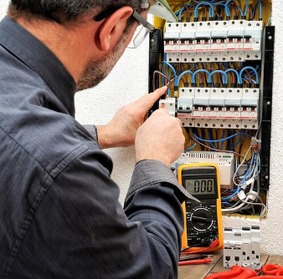
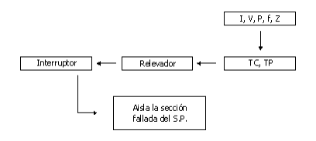
Protecciones Eléctricas
OBJETIVOS DE LAS PROTECCIONES:
Los objetivos generales de un sistema de protección se resumen así:
• Proteger efectivamente a las personas y los equipos.
• Reducir la influencia de las fallas sobre las líneas y los equipos.
• Cubrir de manera ininterrumpida el Sistema de Potencia (SP), estableciendo vigilancia el 100% del tiempo.
• Detectar condiciones de falla monitoreando continuamente las variables del SP ( I, V, P, f, Z ).

Slide 16
Protecciones Eléctricas
FUNCIÓN PRINCIPAL:
La función principal de un sistema de protección es fundamentalmente la de causar la pronta remoción del servicio cuando algún elemento del sistema de potencia sufre un cortocircuito, o cuando opera de manera anormal. Existe además una función secundaria la cual consiste en proveer indicación de la localización y tipo de falla.
TIPOS DE FALLAS:
Se define el término falla como cualquier cambio no planeado en las variables de operación de un sistema de potencia, también es llamada perturbación y es causada por:
1.- Falla en el sistema de potencia (Cortocircuito).
2.- Falla extraña al sistema de potencia (En equipo de protección).
3.- Falla de la red (Sobrecarga, fluctuación de carga, rayos, contaminación, sabotajes, daños).

Slide 17
Protecciones Eléctricas
CONSECUENCIAS DE LAS FALLAS:
Al cambiar las condiciones de operación de un sistema eléctrico se presentan consecuencias no deseadas que alteran el equilibrio esperado, ellas son:
• Las corrientes de cortocircuito causan sobrecalentamiento y la quema de conductores y equipos asociados, aumento en las flechas de conductores (Efectos térmicos), movimientos en conductores, cadenas de aisladores y equipos (Efectos dinámicos).
• Fluctuaciones severas de voltaje.
• Desbalanceo que ocasionan operación indebida de equipos.
• Fluctuaciones de Potencia.
• Inestabilidad del sistema de potencia.
• Prolongados cortes de energía que causan desde simples incomodidades hasta grandes pérdidas económicas a los usuarios, dependiendo de si este es residencial, comercial o industrial.
• Daños graves a equipos y personas.
• Aparición de tensiones peligrosas en diferentes puntos del sistema.

Slide 18
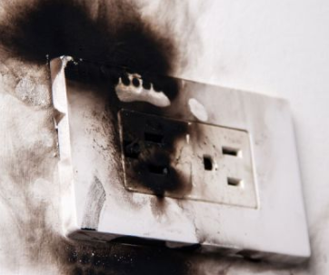
Protecciones Eléctricas
Consideraciones de un sistema de protección:
Causas de las fallas:
Sobre voltajes debido a las descargas atmosféricas.
Sobre voltajes debido a conmutación y a la ferro resonancia.
Rompimiento de conductores, aisladores y estructuras de soporte debido a vientos, sismos, hielo, árboles, automóviles, equipos de excavación, vandalismo, etc.
Daño de aislamientos causado por roedores, aves, serpientes, etc.
Incendio. 6. Fallas de equipos y errores de cableado.

Slide 19
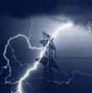
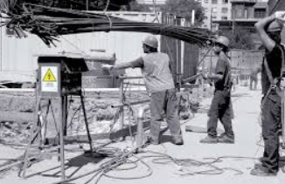
Protecciones Eléctricas
Clases de fallas:
Fallas temporales:
Son las fallas que pueden ser despejadas antes de que ocurran serios daños, o porque se auto despejan o por la operación de dispositivos de despeje de falla que operan lo suficientemente rápido para prevenir los daños.
Algunos ejemplos son: arqueos en la superficie de los aisladores iniciados por las descargas atmosféricas, balanceo de conductores y contactos momentáneos de ramas de árboles con los conductores.
La mayoría de las fallas en líneas aéreas son de carácter temporal pero pueden convertirse en permanentes si no se despejan rápidamente, o porque se auto despejan o porque actúan las protecciones de sobre corriente.

Slide 20
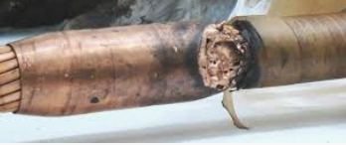
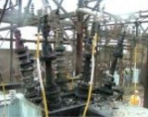
Protecciones Eléctricas
Clases de fallas:
Fallas permanentes:
Son aquellas que persisten a pesar de la velocidad a la cual el circuito es des energizado o el número de veces que el circuito es des energizado.
Algunos ejemplos: cuando dos o más conductores desnudos en un sistema aéreo entran en contacto debido a rotura de conductores, crucetas o postes; los arcos entre fases pueden originar fallas permanentes, ramas de árboles sobre la línea, etc.

Slide 21
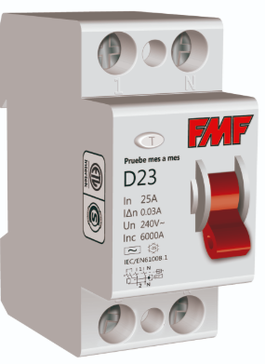
Protecciones Eléctricas
Funciones de un sistema de protección:
Aislar las fallas permanentes.
Minimizar el número de salidas y de fallas permanentes.
Minimizar el tiempo de localización de las fallas.
Prevenir daños a los equipos.
Minimizar la probabilidad de rotura de conductores.
Minimizar la probabilidad de falla disruptiva.
Minimizar los riesgos.

Slide 22
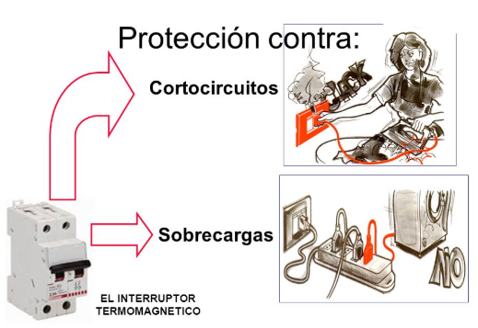
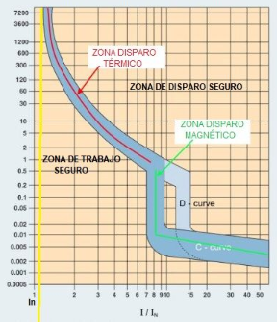
Protecciones Eléctricas
Interruptor termo magnético:
Diferencia entre cortocircuito y sobrecarga. Una de las principales diferencias entre el corto circuito y la sobrecarga es que
El cortocircuito se produce debido a la falla entre las líneas o línea a tierra.
La sobrecarga significa que el equipo extrae el exceso de corriente del suministro.

Slide 23
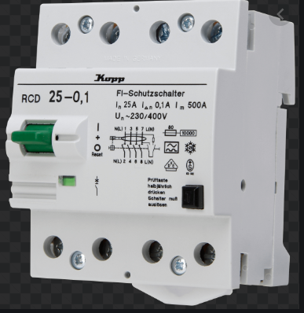
Protecciones Eléctricas
Un interruptor diferencial:
Corresponde a un dispositivo electromecánico que se instala en las instalaciones eléctricas de corriente alterna con el fin de proteger a las personas de accidentes provocados por el contacto con partes activas de la instalación (contacto directo) o con elementos sometidos a potencial debido, por ejemplo, a una derivación por falta de aislamiento de partes activas de la instalación (contacto indirecto).
Es un dispositivo de protección muy importante en toda instalación, tanto doméstica, como industrial, que actúa conjuntamente con la puesta a tierra de enchufes y masas metálicas de todo aparato eléctrico.

Slide 24
Protecciones Eléctricas
Protección contra contacto directo:
Son contactos de personas con partes activas de materiales o equipos. Para controlar lo anterior, se puede:
1.- Alejamiento de personas de partes activas.
2.- Segregar para evitar contactos accidentales entre personas y fuentes.
3.- Aislamiento de partes energizadas.
Protección contra contacto indirecto:
Son contactos de personas con masas puestas accidentalmente bajo tensión.
1.- Puestas a tierra o a neutro de las masas y dispositivo de corte por intensidad o tensión de defecto (interruptor diferencial).
2.- Separación de circuitos.

Slide 25
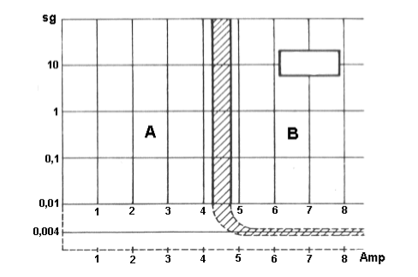
Protecciones Eléctricas
INTERRUPTORES MAGNÉTICOS:
Son interruptores automáticos que reaccionan ante sobre intensidades de alto valor, cortándolas en tiempos lo suficientemente cortos como para no perjudicar ni a la red ni a los aparatos asociados a ella. Para iniciar la desconexión se sirven del movimiento de un núcleo de hierro dentro de un campo magnético proporcional al valor de la intensidad que circula. La curva característica de un disparo magnético es la representada en la figura siguiente. El dispositivo permite trabajar en la zona A pero no en la B. La desconexión se efectúa cuando las condiciones del circuito llegan a la zona rayada de separación entre ambas.

Slide 26
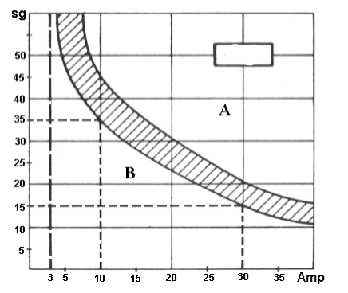
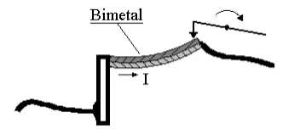
Protecciones Eléctricas
INTERRUPTORES TÉRMICOS:
Son interruptores automáticos que reaccionan ante sobre intensidades ligeramente superiores a la nominal, asegurando una desconexión en un tiempo lo suficientemente corto para no perjudicar ni a la red ni a los receptores asociados con él. Para provocar la desconexión, aprovechan la deformación de una lámina bimetálica, que se curva en función del calor producido por la corriente al pasar a través de ella.

Slide 27
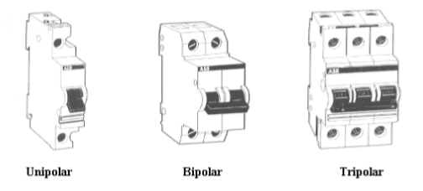
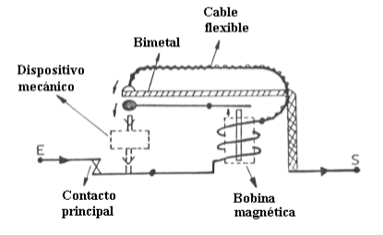
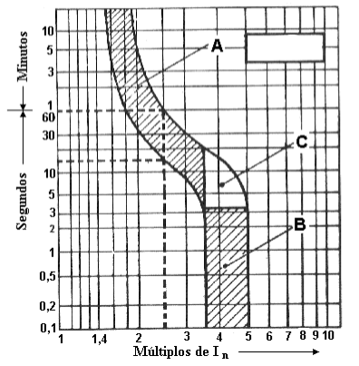
Protecciones Eléctricas
INTERRUPTORES MAGNETO-TÉRMICOS:
Generalmente, los interruptores automáticos combinan varios de los sistemas de protección descritos, en un solo aparato. Los más utilizados son los magneto-térmicos.

Slide 28
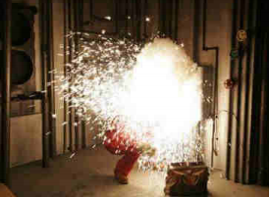
Protecciones Eléctricas
Protección contra arco eléctrico:
¿Qué es un arco eléctrico?
El aire tiene propiedades aislantes respecto a la conducción de la corriente eléctrica. Sin embargo, si la diferencia de potencial eléctrico entre dos puntos separados por aire una cierta distancia es lo suficientemente grande, puede superarse la rigidez dieléctrica del mismo, permitiendo pasar la corriente a través de él. En ese momento se produce el denominado arco eléctrico, una especie de “salto” de la corriente eléctrica a través del aire desde un elemento conductor a otro. En un arco eléctrico pueden producirse temperaturas de miles de grados centígrados, capaces de fundir los elementos metálicos, normalmente de cobre o aluminio, existentes en sus proximidades.

Slide 29
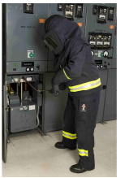
Protecciones Eléctricas
Protección contra arco eléctrico:
Tareas donde podría producirse un arco eléctrico:
1.- Mediciones en baja tensión.
2.- Maniobras en interruptores de potencia.
3.- Trabajos en proximidad de elementos en tensión.

Slide 30
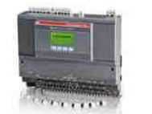
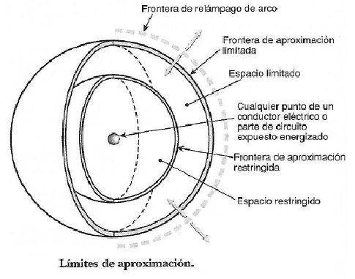
Protecciones Eléctricas
Fronteras de seguridad:
Frontera de Protección Contra Arco:
Distancia de una fuente de arco potencial dentro de la cual una persona puede recibir una quemadura de segundo grado si un arco eléctrico ocurre.
Frontera del Limite de Aproximación:
Distancia dentro de la cual existe riesgo de descarga eléctrica.
Frontera de Aproximación Restringida:
Distancia dentro de la cual existe un aumento en riesgo de descarga por el arco eléctrico combinado con un movimiento involuntario.

Slide 31
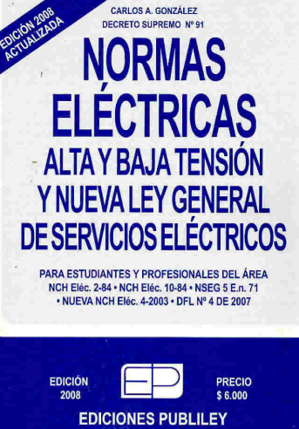
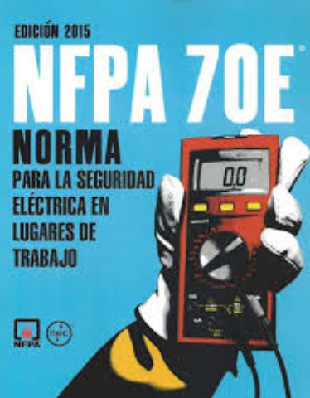
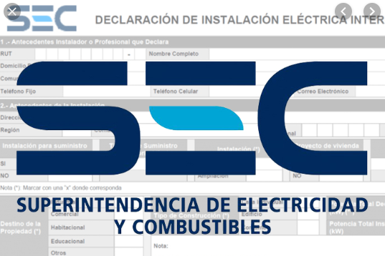
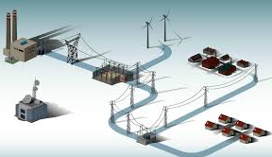

Protecciones Eléctricas
Normas de seguridad eléctrica
En el ámbito de la industria eléctrica, existen diversos tipos de normas que apuntan a conceptos de seguridad:
1.- Norma Nch4/2003: Instalaciones de consumo de baja tensión.
2.- Norma Nseg.5 E.n.71. Electricidad: Instalaciones de corrientes fuertes.
3.- Norma Nch Elec.2/84 Electricidad: Elaboración y presentación de proyectos.
4.- Norma Nch Elec. 10/84 Electricidad: Trámite para la puesta en servicio de una instalación interior.
5.- Norma NFPA 70E: National Fire Protection Association: Seguridad Eléctrica.

Slide 32
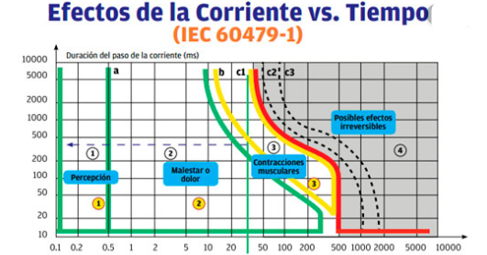
Protecciones Eléctricas
Normas de seguridad eléctrica

Slide 33
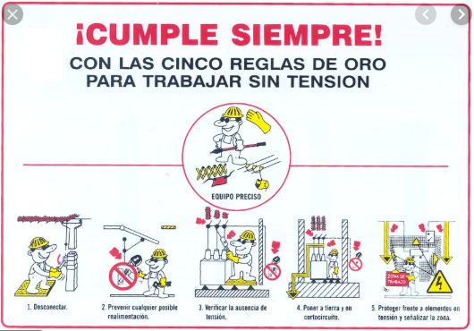
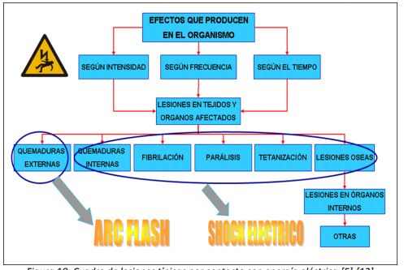
Protecciones Eléctricas
Normas de seguridad eléctrica

Slide 34
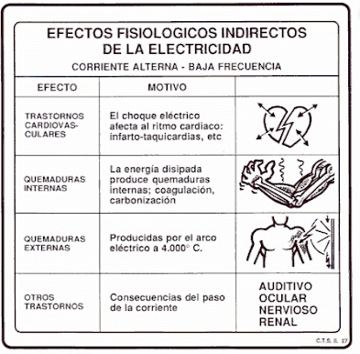
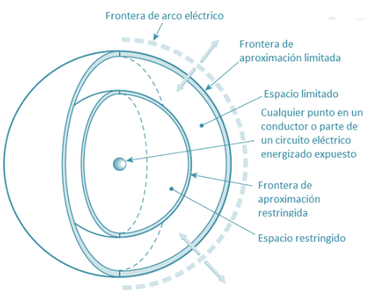
Protecciones Eléctricas
Normas de seguridad eléctrica

Slide 35
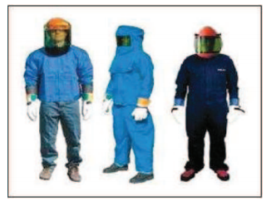
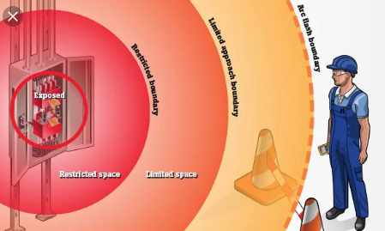
Protecciones Eléctricas
Normas de seguridad eléctrica
Método de análisis de energía incidente: (Raph Lee).
Isc = ((Potencia en MVA base x 1000000)/(1,732 x V)) x (100/Z%)
Parco = (1,732 x V x Isc x (0,707^2)) / 1000000
Dc = (2,65 x Parco x td)^(1/2)……………Pies
Ei = (793 x Isc x V x td) / Dt^2 …………… Cal/cm^2

Slide 36
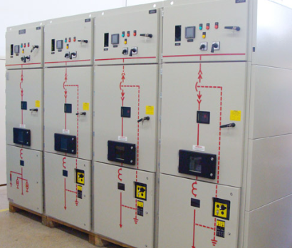
Protecciones Eléctricas
Normas de seguridad eléctrica
Ejemplo:
Calcular la energía incidente de un relámpago de arco, en caso de existir una falla interna en un panel sobre una barra de 4160 V. La distancia de trabajo es de 910 mm. Otros datos del sistema son:
1.- Potencia del transformador = 10 MVA.
2.- Z% del transformador = 5,5%.
3.- Tiempo de despeje de la falla = 6 ciclos.
Calcular:
1.- Isc.
2.- Potencia de arco.
3.- Frontera de relámpago de arco.
4.- Energía incidente.

Slide 37
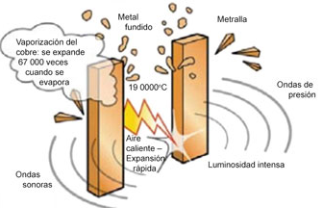
Protecciones Eléctricas
Normas de seguridad eléctrica
Desarrollo:
Datos:
1.- V = 4160 V.
2.- Dt = 910 mm.
3.- Potencia en MVA base = P = 10 MVA.
4.- Z% = 5,5 %.
5.- Td = 6 ciclos.
Además se considerará una frecuencia = f = 50 hz, por lo que podemos calcular su período = P.
P = 1 / f = 1 / 50 = 0,02 seg = 20 ms.

Slide 38
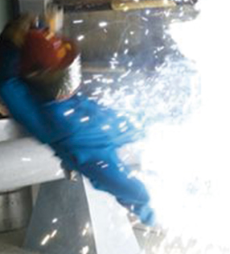
Protecciones Eléctricas
Normas de seguridad eléctrica
Calculo de Isc.
Isc = ((Potencia en MVA base x 1000000)/(1,732 x V)) x (100/Z%)
Isc = ((10 x 1000000) / (1,732 x 4160)) x (100/5,5) = 25235 amperes = 25 kA.
Cálculo de potencia de arco.
Parco = (1,732 x V x Isc x (0,707^2)) / 1000000
Parco = (1,732 x 4160 x 25235 x (0,707^2)) / 1000000
Parco = 91 MW.

Slide 39
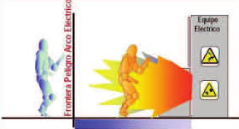
Protecciones Eléctricas
Normas de seguridad eléctrica
Cálculo de frontera de relámpago de arco.
Dc = (2,65 x Parco x td)^(1/2)……………………Nota: El resultado de Dc vendrá dado en pies.
Dc = (2,65 x 91 x (120 / 1000))^(1/2)……….Nota: El cálculo de td, proviene de que 1 ciclo son 20 ms, por lo que 6 ciclos serán 6 x 20 ms = 120 ms. Luego al pasarlo a segundos serían 120/1000 en segundos.
Dc = 5,376 pies.
Luego considerando que 1 pie = 1 (12 pulgadas) = 1 x 12 x 25,4 mm, entonces 1 pie = 304,8 mm.
Aplicando regla de tres simple, se tiene que Dc = 1639 mm = 1,63 mts.

Slide 40
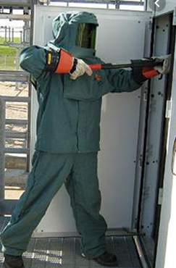
Protecciones Eléctricas
Normas de seguridad eléctrica
Cálculo de Energía incidental.
Ei = (793 x Isc x V x td) / Dt^2 …………… Cal/cm^2.
Nota: Para este cálculo, debe ocurrir que:
Isc en kA.
V en kV.
Td en seg.
Dt en pulgadas.
Como Dt = 910 mm y 1 pie = 12 pulgadas = 304,8 mm, aplicando regla de tres simple, Dt = 35,83 pulgadas.

Slide 41
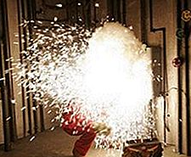
Protecciones Eléctricas
Normas de seguridad eléctrica
Cálculo de Energía incidental.
Ei = (793 x 25 x 4,16 x 0,12) / (35,83)^2 = 7,7 cal/cm^2.
Se aproxima a energía de 8 cal/cm^2.
Luego por tabla (130.7 c) de NFPA 70E, obtenemos que:
Esto corresponde a un traje categoría 2 (8 cal/cm^2).

Slide 42
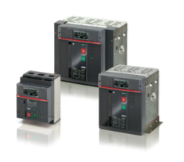
Protecciones Eléctricas
Normas de seguridad eléctrica
PROTECCIÓN DE LAS INSTALACIONES DE BAJA TENSIÓN.
La distribución en B.T y protección de personas. Diseño y construcción de instalaciones selectivas en defectos indirectos.
Protección de las instalaciones de baja tensión contra sobrecargas y cortocircuitos. Selectividad de las protecciones de sobre intensidad.
Solicitaciones térmicas y dinámicas en una instalación eléctrica en cortocircuito.
Protección contra sobretensiones en instalaciones eléctricas de baja tensión.

Slide 43
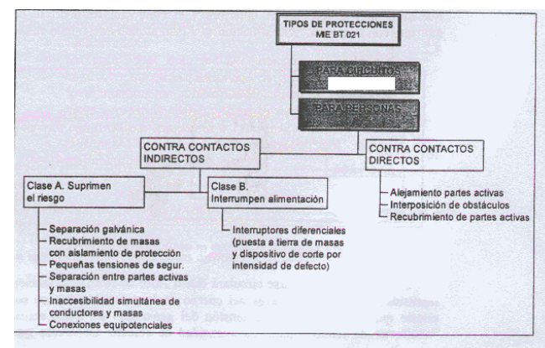
Protecciones Eléctricas
Normas de seguridad eléctrica
LA DISTRIBUCIÓN EN B.T Y PROTECCIÓN DE PERSONAS. DISEÑO Y CONSTRUCCIÓN DE INSTALACIONES SELECTIVAS EN DEFECTOS INDIRECTOS.
Los elementos de protección para personas van alojados en los Cuadros de Distribución o Cuadros de mando y Protección.

Slide 44
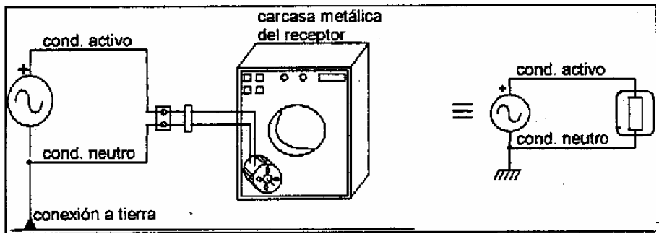
Protecciones Eléctricas
Normas de seguridad eléctrica
CONTACTOS INDIRECTOS:
La fuente de alimentación (cuadro de mando y protección) se conecta a tierra, así como el correspondiente transformador de distribución. Una de las razones es de seguridad.

Slide 45
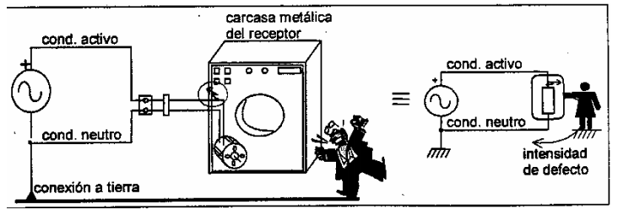
Protecciones Eléctricas
Normas de seguridad eléctrica
Un contacto indirecto es la unión entre un conductor activo y una persona a través de un elemento metálico que se encuentre accidentalmente en tensión (por ejemplo la carcasa de un receptor: máquina, electrodomésticos, etc.) Éste puede producirse si, por accidente, el aislamiento de uno de los conductores que alimentan al receptor se deteriora y el conductor desnudo se pone en contacto con la carcasa.

Slide 46
Protecciones Eléctricas
Normas de seguridad eléctrica
Como puede comprobarse circulará cierto valor de intensidad (denominada intensidad de defecto) a través del cuerpo de la persona que hace contacto, puesto que está sometida a la tensión del generador. La tierra actúa como “conductor de retorno” para esa intensidad de defecto. Si no existiera la conexión a tierra del generador no podría circular esa intensidad, puesto que el conductor de retorno estará abierto.

Slide 47
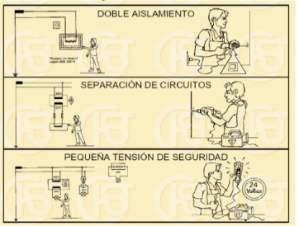
Protecciones Eléctricas
Normas de seguridad eléctrica
PROTECCIÓN DE LA CLASE A:
SUPRIMEN EL RIESGO Se utilizan para evitar que se produzcan contactos indirectos.
Separación de circuitos.
Empleo de pequeñas tensiones de seguridad.
Separación entre las partes activas y las masas accesibles por medio de aislamientos de protección.
Inaccesibilidad simultánea de los elementos conductores y masas.
Recubrimiento de masas con aislamiento de protección.
Conexiones equipotenciales.

Slide 48
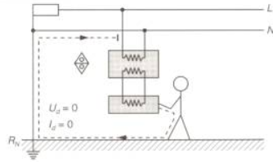
Protecciones Eléctricas
Normas de seguridad eléctrica
SEPARACIÓN GALVÁNICA DE CIRCUITOS
Si se evita que el generador esté en contacto con la tierra (conexión a tierra), en caso de contacto indirecto no circulará intensidad por la persona, al no existir conductor de retorno.
Para ello, el circuito de trabajo (circuito bajo protección) no se alimenta directamente de la red, sino a través de un transformador de relación 1:1 denominado transformador de aislamiento. De este modo si hay una avería en el receptor el operador no podrá recibir ninguna descarga, ya que no está sometido a tensión alguna.

Slide 49

Protecciones Eléctricas
Normas de seguridad eléctrica
PEQUEÑAS TENSIONES DE SEGURIDAD.
Al producirse una derivación a masa (contacto de un conductor con la carcasa metálica) en un receptor, una persona puede verse sometida a una tensión igual a la de alimentación, lo cual puede suponer que circule por su cuerpo una intensidad de defecto proporcional a dicha tensión.
Para evitar que se produzcan lesiones graves pueden emplearse tensiones reducidas en los circuitos a los que tienen acceso las personas.
Estas tensiones tendrán los valores siguientes: 24 V (valor eficaz) Para locales húmedos o mojados. 50 V( valor eficaz) Si se trata de locales secos.

Slide 50

Protecciones Eléctricas
Normas de seguridad eléctrica
SEPARACIÓN ENTRE PARTES ACTIVAS Y MASAS
Consiste en evitar que pueda producirse un contacto indirecto impidiendo que un conductor pueda hacer contacto con una carcasa metálica (masa). Esto puede conseguirse separando masas y conductores, o bien interponiendo entre ambos obstáculos aislantes.

Slide 51

Protecciones Eléctricas
Normas de seguridad eléctrica
CLASE 0 : No pueden unirse las partes metálicas accesibles a un conductor de protección (llamado conductor de puesta a tierra). El aislamiento en sí se hace con el pavimento. Deben utilizarse, por lo tanto, en locales secos y con pavimentos no conductores.
CLASE I: Igual que el anterior, pero cuando se alimenten con conductor flexible, éste incluye el conductor de protección.

Slide 52

Protecciones Eléctricas
Normas de seguridad eléctrica
CLASE II: No necesitan ninguna conexión a tierra pues el aislamiento que presentan es doble o reforzado. Pueden utilizarse en cualquier local. Existen varios tipos:
CLASE II-A (clase II con aislamiento envolvente): tienen una envoltura duradera prácticamente continua de material aislante que incluye todas las partes metálicas excepto pequeñas piezas como placas de características, tornillos o remaches que estén separadas de las partes activas por un aislamiento equivalente, al menos, al reforzarlo.

Slide 53
Protecciones Eléctricas
Normas de seguridad eléctrica
CLASE II-B: (Clase II con envolvente metálica): tienen una envolvente metálica prácticamente continua y aislada totalmente de las partes activas por un doble aislamiento excepto en aquellas parte en que se emplee un aislamiento reforzado, por no ser realizable el doble aislamiento.
CLASE II-C: Aparatos que combinan los tipos A y B anteriores.
CLASE III: Son los previstos para ser alimentados por tensión inferior a 50 V. Pueden utilizarse en cualquier local, pero son las máquinas- herramienta las que principalmente se emplean alimentadas a estas tensiones en sitios muy conductores tales como depósitos metálicos, calderas o similares.

Slide 54

Protecciones Eléctricas
Normas de seguridad eléctrica
RECUBRIMIENTO DE MASAS.
Básicamente consiste en impedir que una persona haga contacto con una carcasa metálica recubriéndola con un aislamiento de protección. Hay que tener presente que las pinturas, barnices, lacas y productos similares no pueden usarse para construir este aislamiento.

Slide 55

Protecciones Eléctricas
Normas de seguridad eléctrica
CONEXIONES EQUIPOTENCIALES.
Se trata de unir entre sí todas las masas metálicas y conectar éstas a su vez, a los elementos conductores accesibles simultáneamente. Al estar unidas, no pueden aparecer tensiones peligrosas entre ambas partes.

Slide 56

Protecciones Eléctricas
Normas de seguridad eléctrica
INSTALACIONES DE PUESTA A TIERRA.
Una instalación de puesta a tierra es la unión metálica directa (sin fusibles ni otros dispositivos de corte o protección) de sección suficiente, entre las masas (carcasas conductoras) de los receptores y en contacto con el suelo a través de un electrodo o grupo de electrodos enterrados en el mismo.

Slide 57

Protecciones Eléctricas
Protecciones en media tensión (MT)
Los dispositivos de protección controlan permanentemente el estado eléctrico de los elementos que componen un circuito (red) MT-BT, y provocan la excitación de un dispositivo de apertura (p.ej. bobina de disparo de un disyuntor), cuando detectan una perturbación (cortocircuito, defecto de aislamiento, etc.).

Slide 58

Protecciones Eléctricas
Protecciones en media tensión (MT)
Topología distribución pública:

Slide 59

Protecciones Eléctricas
Protecciones en media tensión (MT)
Topología distribución (radial o antena) pública/privada:

Slide 60

Protecciones Eléctricas
Protecciones en media tensión (MT)
Topología distribución (doble radial) pública/privada:

Slide 61

Protecciones Eléctricas
Protecciones en media tensión (MT)
Topología distribución lazo abierto/cerrado:

Slide 62

Protecciones Eléctricas
Protecciones en media tensión (MT)
Comparación entre diferentes topología distribución:

Slide 63

Protecciones Eléctricas
Protecciones en media tensión (MT)

Slide 64

Protecciones Eléctricas
Protecciones en media tensión (MT)
Captadores utilizados en MT:
TI y TT Todo circuito de MT y de AT (U > 1 KV) requiere de elementos reductores de medida, también denominados captadores o transformadores, entre el circuito principal y los elementos de control (básicamente relés y aparatos de medida), cuyas funciones son:
1.- Reducir los valores de las magnitudes eléctricas (intensidad y tensión) presentes en la instalación a unos valores compatibles con la medida y protección, típicamente:
1 - 5 A en los circuitos de intensidad.
100 - 120 V en los circuitos de tensión.

Slide 65

Protecciones Eléctricas
Protecciones en media tensión (MT)
Transformadores de intensidad En Media y Alta Tensión:
Los transformadores de intensidad (en adelante TI) cumplen la doble función de reducir la corriente a medir y/o controlar, a un valor suficientemente pequeño para poder ser aplicado a los aparatos de medida o de protección, y con un potencial a masa de valor no peligroso para el aislamiento de los aparatos y para las personas

Slide 66

Protecciones Eléctricas
Protecciones en media tensión (MT)

Slide 67

Protecciones Eléctricas
Protecciones en media tensión (MT)

Slide 68

Protecciones Eléctricas
Protecciones en media tensión (MT)
Transformadores de tensión:
El principio de funcionamiento se basa en captar una tensión del circuito principal o primario, transformándola en otra tensión reducida en sus bornes secundarios.
Existen 2 tipos distintos en función de su conexión al circuito primario:
1.- tensión simple (1 solo borne aislado): conexión fase – tierra.
2.- tensión compuesta (2 bornes aislados): medida de tensión entre fases

Slide 69

Protecciones Eléctricas
Protecciones en media tensión (MT)

Slide 70
Protecciones Eléctricas
Protecciones en media tensión (MT)
El objetivo que pretende todo sistema de gestión del régimen de neutro en las instalaciones eléctricas de MT es el limitar los valores de las tensiones o corrientes de paso en caso de defecto a tierra, que es precisamente el defecto más frecuente en las líneas de MT.
Toda línea eléctrica de MT, aunque no exista en ella defecto a tierra, tiene inherente una corriente capacitiva debida a la circulación de corriente por los cables a un potencial distinto del de sus aislantes (los cuales constituyen eléctricamente las placas de un condensador), y su magnitud depende de las características constructivas de los cables y sus aislantes.

Slide 71

Protecciones Eléctricas
Protecciones en media tensión (MT)
Básicamente existen tres tipos de cables para distribución eléctrica en MT.
En ellos consideramos:
C = Capacitancia por fase.
2. Factores de influencia: constitución del cable tensión de aislamiento naturaleza del aislante sección del alma del conductor forma del alma del conductor.
3. Orden de magnitud: cable redondo de campo radial:
C = 0,3 a 1 µF/km (de 6 a 10 kV),
C = 0,15 a 0,5 µF/km (15 a 30 kV).

Slide 72

Protecciones Eléctricas
Curvas de disparo de interruptores automáticos
Un interruptor automático es un dispositivo de corte que puede establecer, soportar e interrumpir corrientes cuya intensidad es como máximo igual a su corriente nominal (In), y también un dispositivo de protección que puede interrumpir automáticamente las sobre intensidades que generalmente se presentan después de fallos en las instalaciones. La elección de un interruptor automático y sus características dependen del tamaño de la instalación.

Slide 73

Protecciones Eléctricas
Curvas de disparo de interruptores automáticos
Es posible clasificar los interruptores en base a múltiples criterios. Uno de ellos es su función de utilización:
• Interruptores de alimentación. Son aquellos que se instalan en la acometida de un cuadro eléctrico desde un transformador, un generador, otro cuadro, etc. Se deben coordinar con los interruptores de distribución y de alimentación a cargas para garantizar la selectividad de protecciones.
• Interruptores de distribución. Protegen los conductores que conectan el cuadro con otro punto de la instalación.

Slide 74
Protecciones Eléctricas
Curvas de disparo de interruptores automáticos
• Interruptores de consumidores. En este caso la protección es directa, ya que se localiza lo más cercana posible a la carga.
Un segundo criterio es el tipo de uso:
• Uso industrial. Deben cumplir las normas IEC 60947-1 y 60947-2, u otras equivalentes
• Uso doméstico. Deben cumplir la norma 60898 o una norma equivalente

Slide 75
Protecciones Eléctricas
Curvas de disparo de interruptores automáticos
También es posible clasificar los interruptores automáticos según su tipo constructivo:
• Interruptores automáticos modulares. Comúnmente llamados PIA (pequeño interruptor automático), suelen ser de montaje en carril DIN, y típicamente se usan para consumos finales, valores de corriente nominal hasta 50 o 63 A, y poderes de corte bajos.
• Interruptores de caja moldeada. Son más robustos que los interruptores modulares, se emplean para corrientes hasta alrededor de 1000 A, y poderes de corte más altos.

Slide 76
Protecciones Eléctricas
Curvas de disparo de interruptores automáticos
• Interruptores de corte al aire. Su uso aplica a las corrientes más elevadas, hasta alrededor de 6300 A, con los poderes de corte más elevados. Suele ser típico utilizarlos en cuadros que intercambian gran potencia, o en sus acometidas.

Slide 77

Protecciones Eléctricas
Curvas de disparo de interruptores automáticos
Los interruptores automáticos funcionan gracias a dos mecanismos: El térmico y el magnético. Por ello, las curvas de disparo tienen dos zonas bien diferenciadas, la del disparo térmico y la del disparo magnético,

Slide 78

Protecciones Eléctricas
Curvas de disparo de interruptores automáticos
Puede interpretarse como que la curva 1 corresponde al interruptor mas “sensible” de un determinado tipo y la curva 2 es la del interruptor mas “duro”. Dentro de las variaciones del proceso de fabricación, el fabricante nos asegura que ningún interruptor se disparará con una corriente menor a Int y que todos se dispararán con una corriente de al menos It (o I2).

Slide 79

Protecciones Eléctricas
Curvas de disparo de interruptores automáticos
Un primer vistazo nos muestra que el disparo magnético se produce para valores de corriente mas elevados, ya que este mecanismo actúa en caso de cortocircuitos. También se aprecia que no hay una única curva de disparo, sino tres zonas o curvas distintas, marcadas como B, C y D. Estas curvas están definidas por la norma IEC 60898 que especifica tres rangos de sensibilidad, de menor a mayor:
Curva B: Disparo con corrientes entre 3 In a 5 In
Curva C: Disparo con corrientes entre 5 In a 10 In
Curva D: Disparo con corrientes entre 10 In a 20 In

Slide 80

Protecciones Eléctricas
Curvas de disparo de interruptores automáticos
Ejemplo:
¿Cuanto tiempo demora en disparar un PIA C16 tipo iC60 de Schneider si es atravesado por una corriente de 32A?

Slide 81

Protecciones Eléctricas
Curvas de disparo de interruptores automáticos
Para poder entrar en la curva, primero debemos determinar cuantas veces In es 32A.
Dividimos 32/16 = 2, es decir que debemos ubicar el punto 2In sobre el eje horizontal.
A partir de aquí trazamos una línea vertical hasta cruzar a la curva para determinar el tiempo. En este caso la cruza en infinitos valores, empezando con un mínimo 6 segundos y un máximo en 120 segundos.

Slide 82
Protecciones Eléctricas
Curvas de disparo de interruptores automáticos
Ejemplo:
¿Cómo se comporta la misma PIA con una corriente de cortocircuito de 128A?

Slide 83

Protecciones Eléctricas
Curvas de disparo de interruptores automáticos
Como antes, determinamos primero cuantas veces la In representa esta corriente: 128A/16A = 8, es decir 8 veces In. Ubicando ese punto en la curva, vemos que estamos en la zona de disparo magnético y que el disparo es muy rápido (encontramos la curva sobre el mismo eje horizontal) con un tiempo de 0,01 segundos.

Slide 84
Protecciones Eléctricas
Curvas de disparo de interruptores automáticos
Ejemplo:
Un PIA C16 protege un circuito donde se instala un motor monofásico con una corriente nominal de 12 A, pero que tiene una sobre corriente de arranque de 120 A durante 0,2 segundos. ¿Cómo se comporta ese PIA?

Slide 85

Protecciones Eléctricas
Curvas de disparo de interruptores automáticos
La sobre corriente equivale a 120/16 = 7,5 In. Esto nos ubica en la zona del disparo magnético, lo que implica que ese PIA se activará cada vez que el motor arranque, aunque esté correctamente calibrado para la corriente nominal (12A).

Slide 86

Protecciones Eléctricas
Curvas de disparo de interruptores automáticos
Para evitar esto, tal vez la primera idea sea poner un PIA con una corriente nominal mayor, como 25 A. Probando de nuevo en la curva, ahora 120/25 = 4,8 veces In y vemos que estamos en la zona térmica y el tiempo de disparo mínimo es de unos 0,5 segundos y el máximo aproximadamente de 6 segundos, lo que parece resolver el problema, ya que la demora es mayor que el tiempo que dura la sobre corriente.

Slide 87
Protecciones Eléctricas
Curvas de disparo de interruptores automáticos
Sin embargo, cambiar de 16A a 25A significa que tal vez hayamos dejado sin protección a los cables que alimentan ese motor, generando una situación insegura ante una sobrecarga de corriente.

Slide 88

Protecciones Eléctricas
Curvas de disparo de interruptores automáticos
La decisión mas acertada es cambiar el PIA por otro de curva D pero manteniendo la corriente nominal, es decir D16 en vez de C16. Si vemos otra vez la curva para este caso, vemos que con 120/16 = 7,5 In y como la zona magnética de este PIA está más a la derecha (D), este valor de 7,5 In produce un disparo dentro de la zona térmica, con una demora mínima de aproximadamente 0,25 s, superior al tiempo de la sobre corriente, pero manteniendo la protección de los conductores.

Slide 89

Protecciones Eléctricas
Controladores de disparo (relés de protección)
Los controladores para Manejo de Motores, basan su operación en microprocesadores, y ha sido diseñado para la protección y manejo de motores y equipo impulsado de media y alta capacidad.
Se componen de relés de salida para disparos, alarmas y bloques de arranque.
Protección de motores, el diagnóstico de fallas, la medición de potencia, las funciones de operación.

Slide 90


Protecciones Eléctricas
Controladores de disparo (relés de protección)

Slide 91

Protecciones Eléctricas
Controladores de disparo (relés de protección)

Slide 92


Protecciones Eléctricas
Controladores de disparo (relés de protección)

Slide 93

Protecciones Eléctricas
Controladores de disparo (relés de protección)

Slide 94


Protecciones Eléctricas
Controladores de disparo (relés de protección)

Slide 95

Protecciones Eléctricas
Controladores de disparo (relés de protección)

Slide 96

Protecciones Eléctricas
Controladores de disparo (relés de protección)

Slide 97

Protecciones Eléctricas
Controladores de disparo (relés de protección)
Límites térmicos de un motor:
Uno de los principales enemigos de la vida del motor es calor. Cuando un motor es especificado, el comprador le comunica al fabricante cuales serán las condiciones de carga y ciclo de trabajo, a la vez que, el ambiente y cualquier otra información pertinente a la carga impulsada, tal como torque de arranque, etc. El fabricante entonces proporciona un motor existente o construirá uno que deberá tener una vida razonable bajo esas condiciones.

Slide 98

Protecciones Eléctricas
Controladores de disparo (relés de protección)
Límites térmicos de un motor:
Los límites térmicos del motor son dictados tanto por el diseño del estator como el del rotor. Los motores tienen tres modos de operación: rotor bloqueado o atascado (cuando el rotor no está dando vueltas), aceleración (cuando el rotor está ganando velocidad) y en marcha (cuando el rotor da vueltas a una velocidad casi sincronizada). Ocurre calentamiento en el motor durante cada una de éstas condiciones en formas muy distintas.

Slide 99

Protecciones Eléctricas
Controladores de disparo (relés de protección)
Límites térmicos de un motor:

Slide 100

Protecciones Eléctricas
Causas típicas de daños en motores
Límites térmicos de un motor:

Slide 101

Protecciones Eléctricas
Controladores de disparo (relés de protección)
Límites térmicos de un motor:
Típicamente, durante condiciones de arranque del motor, rotor bloqueado y aceleración, el motor está limitado por el rotor. Esto quiere decir que el rotor se acercará a su límite térmico antes que el estator. Bajo condiciones de rotor bloqueado, voltaje es inducido en el rotor a frecuencia de línea, 50 o 60 Hz. Este voltaje causa que una corriente circule en el rotor, también a frecuencia de línea, y el calor generado (I2R) es una función de la resistencia efectiva del rotor. A 50 o 60 Hz, la reactancia de la jaula del rotor causa que la corriente circule por los bordes exteriores de las barras del rotor. La resistencia efectiva del rotor está, por lo tanto al máximo durante una condición de rotor bloqueado, por consiguiente hay calentamiento del rotor.

Slide 102

Protecciones Eléctricas
Controladores de disparo (relés de protección)
Límites térmicos de un motor:
Cuando el motor está marchando a velocidad nominal, el voltaje inducido en el rotor está a una baja frecuencia (1 Hz) y por lo tanto, la resistencia efectiva del rotor es reducida dramáticamente. Durante sobrecargas en marcha, el límite térmico del motor es dictado típicamente por parámetros del estator. Algunos motores especiales pueden estar limitados totalmente por el estator o totalmente por el rotor. Durante aceleración, la naturaleza dinámica del deslizamiento de frecuencia del motor dicta que la impedancia del rotor es también dinámica, y una tercera característica de límite térmico de sobrecarga es necesaria.

